Slide 1
第二章 密码学基础
授课教师：侯璐
信息与通信工程学院

Slide 2
本章内容
2.1 哈希运算
2.2 互联网信息传输安全
2.3 对称加密
2.4 公钥加密
2.5 数字签名与证书

Slide 3

哈希算法
哈希（Hash）算法是什么
将任意长度的字节流映射成较短的二进制串，且不同的字节流映射后的值几乎没有冲突。
哈希值又被称为指纹或者摘要，因为它足够验证文件的完整性与正确性。
哈希函数本身是一种单射函数，所以哈希的整个过程并不可逆，如果需要对明文数据进行隐藏和保密，则需要使用加解密算法。
哈希碰撞
当不同输入的哈希产生相同的哈希值，则称为哈希碰撞。
哈希算法例子

Slide 4
哈希算法
常见的Hash算法
MD5，MD4由MIT的Ronald L. Rivest于1990年提出，之后改进成MD5。
SHA，SHA1由美国国家安全局（NSA）在1995年提出，随后SHA2系列也被NSA公布出来。
目前，MD5与SHA1算法已经被破解。
区块链中Hash的应用
比特币采用了SHA2族的SHA2-256算法，通常也简称为SHA256算法。比特币在挖矿和生成地址的时候都是采用了SHA256算法。
以太坊中采用了SHA3哈希函数族的来源——keccak族的keccak256 算法。

Slide 5





哈希运算性质
哈希运算：
固定长度：
$输入$任意长度数据，输出长度固定。
Hiding（隐秘性）：
$h$中不包含任何$x$的信息
通过$h$无法计算得到$x$。
Collision Resistance（抗碰撞性）：
无法构造一对$a,b,当a≠b$时，$H(a)=H(b)$
可能吗？
CR性质应用I：知识证明
（1）小明知道明天会公布一个新政策A，他想向其他人证明自己提前知道这一政策全文。
（2）方案一：小明直接公布这一政策全文，待第二天官方信息公布后大家进行验证。
（3）方案二：小明公布这一政策的哈希值，待第二天官方信息公布后大家对官方信息进行哈希运算，判断与小明公布的哈希值是否一致。
有没有什么问题？
无法证明只有小明提前知道这一政策。

Slide 6
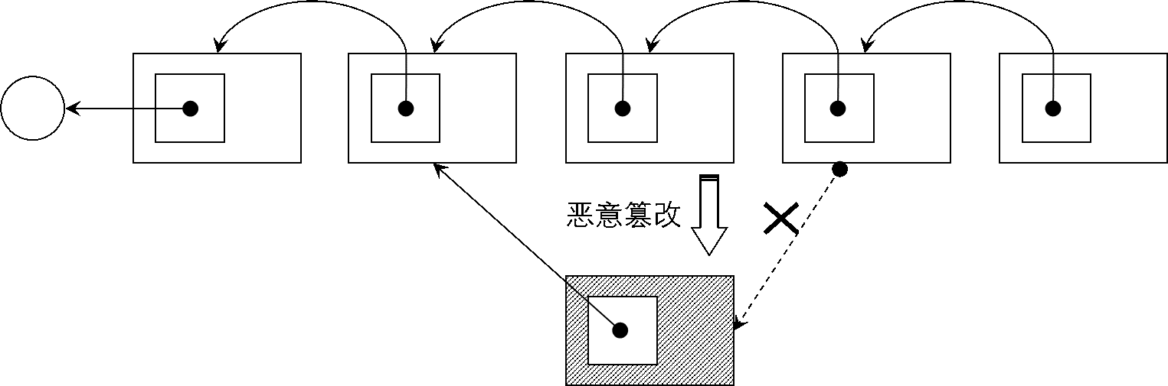
哈希运算性质
CR性质应用II：防篡改
（1）一方公开一条信息$x$，为防止信息被人篡改，同时公布该信息的哈希值$H(x)$
（2）无论恶意攻击者如何篡改信息，都无法使得新信息$x′$的哈希值$H(x^{′})$等于$H(x)$。
（3） 连续信息公布，可将前一次公布信息的哈希值作为本次信息的一部分，构成哈希链。

Slide 7
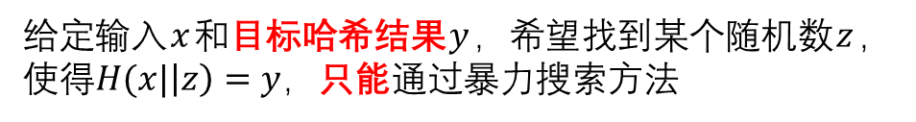
哈希运算性质
Puzzle Friendly（谜题友好性）：
给定输入$x$和目标哈希结果$y$，希望找到某个随机数$z$，使得$H(x|\left|z\right)=y$，只能通过暴力搜索方法
和CR什么关系？
PF性质应用：Hashcash（反垃圾邮件）
工作量证明：
Proof of Works（PoW）
（1）每个用户发送一封邮件，必须解决一个数学问题，找到一个随机数$s$，使得$H(正文|\left|s\right)<T$，$T∈ℤ$。
（2）调整$T$的大小，可以控制暴力搜索的时间。
（3）垃圾邮件发送者发10000封需要的时间是普通用户发送一封邮件需要时间的10000倍。
高效性：
一次哈希运算的速度非常快，时间非常短
Difficult to solve, but easy to verify.
Python中哈希运算库：hashlib
H = hashlib.sha256()
H.update(b’hello world’)
H.hexdigest()
基于PF求解一个谜题，得到的256比特的哈希值，前100位全为0的概率是多少？
每秒计算1次哈希值，找到前100位全为0的哈希值最长的时间可能是？
哈希运算是不是一种加密算法？

Slide 8
本章内容
2.1 哈希运算
2.2 互联网信息传输安全
2.3 对称加密
2.4 公钥加密
2.5 数字签名与证书

Slide 9
互联网信息传输安全
如何在不安全的链路上传输信息？——加密
发送方
加密密钥
明文
加密
算法
密文
传输
对称加密 ：加密密钥 = 解密密钥
非对称加密 ：加密密钥 ≠ 解密密钥
明文
解密
算法
互联网
接收方
解密密钥
Alice期望发送消息：abc
Alice选择密钥23，加密算法按字母表移位
Alice发送xyz，Bob和窃听者均收到xyz
密钥是5，算法是乘除。
要发送数字11，先做个乘积，发55.
解密是加密的反过程

Slide 10
对称加密
特点：密钥是一样的，加密解密是对称的过程
密文 | 猜测
xyz | 移位数 | 1 | 2 | 3 | … | 23 | 24
 | 原文 | wxy | vwx | uvw |  | abc | zab
存在窃听者：
Bob：知道移位数（密钥）是23，xyz → abc
窃听者能知道什么？
Bob怎么知道这个23？
约定密钥：提前商定/传递密钥
怎么传递都是不安全的，因为链路就是不安全的。
非对称加密
能否找到一种加密方式，让加密解密方用不同的密钥？
得到加密密钥无法解密
得到解密密钥才可解密

Slide 11
非对称加密
Bob生成公钥、私钥密钥对；
Bob将公钥发送给Alice，保留私钥；
Alice将要发送的信息通过公钥加密；
Bob将收到的密文通过私钥解密。
非对称加密
这样的方法存在吗？
公钥
私钥
只能加密，不能解密
只能解密，不能加密

Slide 12

非对称加密
设计一个简单的非对称加密系统
明文：123456
密钥：42269（公钥）—— 11829（私钥）
算法：相乘模100000000
密文：18361664
收方把公钥42269发给发送方，保留私钥11829；
任选一个数（小于8位）作为明文，例如123456；
将其乘上42269，模100000000作为密文发送；
收方将结果乘以11829，模100000000得到原文；
加密与解密过程合起来相当于给明文乘了一个500000001，后8位保持不变的。
Alice:
$$123456 ∗42269=5218361664$$
为什么可行？
$$5218361664 mod 100000000=18361664$$
$$42269 ∗11829=500000001$$
$$a∗42269 ∗11829=a∗500000001$$
$$18361664$$
两次取模？
$$18361664∗11829=217200123456$$
模100000000并不影响后8位数字的变化
Bob:
$$217200123456 mod 100000000=123456$$

Slide 13
非对称加密
存在窃听者：
明文：123456
密钥：42269（公钥）—— 11829（私钥）
算法：相乘模100000000
密文：18361664
窃听者能知道什么？
公钥
算法
密文
能否推导出明文？
脆弱的加密系统
可由加密密钥推出原文
求解：42269*x mod 100000000 = 18361664
$$42269 ∗11829=500000001$$
$$a∗42269 ∗11829=a∗500000001$$
$$a∗500000001 mod 100000000=a$$
需要找到更可靠的非对称加密算法
加密与解密密钥的非对称性
中国剩余定理 → 裴蜀定理 → 费马小定理 → RSA公钥加密算法

Slide 14
中国剩余定理
今有物，不知其数。三、三数之，剩二；五、五数之，剩三；七、七数之，剩二。问物几何？答曰：二十三。——《孙子算经》
给出 m 个两两互质的整数，它们的乘积为 P ；假设有一个未知数 M ，如果我们已知 M 分别除以这 m 个数所得的余数，那么在 0 到 P – 1 的范围内，我们可以唯一地确定这个 M 。
M | 0 | 1 | 2 | 3 | 4 | 5 | 6 | 7
% a | 0 | 1 | 2 | 0 | 1 | 2 | 0 | 1
% b | 0 | 1 | 2 | 3 | 4 | 0 | 1 | 2
m: 2
a: 3, b: 5
P = a*b = 15
M | 8 | 9 | 10 | 11 | 12 | 13 | 14 | 15
% a | 2 | 0 | 1 | 2 | 0 | 1 | 2 | 0
% b | 3 | 4 | 0 | 1 | 2 | 3 | 4 | 0

Slide 15
中国剩余定理的应用
总部打算把一份秘密文件发送给 5 名特工，但直接把文件原封不动地发给每个人，很难保障安全性。万一有特工背叛或者被捕，把秘密泄露给了敌人怎么办？
将文件用一个密码加密。密码分给5个人保存。
找5个互质的数：7, 10, 11, 13, 17
在13*17~7*10*11中任选一个数（221，770)：（567）
567除以各个数的余数：
（7，0），（10，7），（11，6），（13，8），（17，6）
每个特工拿一个作为密钥
至少需要抓住3个特工才能解开密码567。

Slide 16
中国剩余定理的应用
抓住了（13，8），（17，6）两个人 → 能在0~221中间确定一个特解x
方程：
8+13*k₁ = 6 + 17*k₂ < 221
k₁ <= 16, k2 <= 12
在221~770中有346, 567两个解
解出 k₁ = 9, k₂ = 7, x = 125
通解：125 + 221*k
抓住了（7，0），（10，7），（11，6）三个人
→能在0~770中间确定一个特解x
一定是567，怎么算？
（3，5）门限方案

Slide 17
Bézout 定理
如果 a 和 n 互质，那么 a · x mod n = 1 、 a · x mod n = 2 等所有方程都是有解的。
寻找一个M满足：
M mod a = 0
M mod n = b
知道了M，则
x = M/a + n*k
事实上，只需要求出b = 1的情况, 其他情况只需要乘个倍数即可：
a*x mod n = 1
a*2x mod n = 2
a*3x mod n = 3
…
中国剩余定理
特解

Slide 18
Bézout 定理
今有物，不知其数。三、三数之，剩二；五、五数之，剩三；七、七数之，剩二。问物几何？答曰：二十三。——《孙子算经》
0~3*5*7-1=104之间有唯一解
找一个5和7的倍数，正好除3余2；
相当于求5*7*x mod 3 = 2;
35*x mod 3 = 2; （必有解）
找一个35的倍数，它除以3余2；
找一个3和5的倍数，正好除7余2；
相当于求3*5*x mod 7 = 2;
15*x mod 7 = 2; （必有解）
找一个3和7的倍数，正好除5余3；
相当于求3*7*x mod 5 = 3;
21*x mod 5 = 3; （必有解）

Slide 19
扩展的辗转相除
求解：115x mod 367 = 1
(1) 367 – 115 * 3 = 22
(2) 367 * 5 - 115 * 3 * 5 = 110
×4
辗转相除是什么？
(3) 367 * 5 - 16 * 115 = -5
×2
(4) 21 * 367 - 115 * 67 = 2
(5) 47 * 367 - 115 * 150 = -1
解得：
x = 150

Slide 20




非对称加密
最简单的非对称加密
明文：123456
私钥：11829
密钥：42269（公钥）-11829（私钥）
加密算法：相乘模100000000
密文： 18361664
窃听者能窃听到什么？
窃听者想得到什么？
破解：42269*x mod 100000000 = 18361664
42269 和 100000000互质吗？
攻破：在多项式时间内得到唯一解。
a) 公钥 + 算法 + 密文 → 明文$x$：
方案 | 多项式时间 | 唯一解
a) | √ | √
b) | × | ×
解方程：
$$x ∗42269 mod 100000000=18361664$$
b) 公钥 + 算法 + 密文 → 私钥$x$：
解方程：
$$x ∗42269=y$$
结论：前面设计的非对称加密算法是不可靠的
y是多少？
那非对称加密岂不是不能使用？

Slide 21
Fermat 小定理
性质1：如果 n 是一个质数的话，那么对于任意一个数 a ， a 的 n 次方减去 a 之后都将是 n 的倍数。
(12⁵ – 12) mod 5 = 0
=> 12⁵ mod 5 = 12 mod 5 ?
12¹ mod 5 = 12⁵ mod 5
12² mod 5 = 12⁶ mod 5?
因为12*12 mod 5 = 12 mod 5 * 12 mod 5
12³ mod 5 = 12⁷ mod 5
12*12*12 mod 5 =? 12 mod 5 * 12 mod 5 * 12 mod 5
(12 mod 5 * 12 mod 5 * 12 mod 5) mod 5
12⁴ mod 5 = 12⁸ mod 5
(12 mod 5 * 12 mod 5 * 12 mod 5 * 12 mod 5) mod 5 = 1
12⁵ mod 5 = 12⁹ mod 5 = 12 mod 5
5是质数，a取12
(12⁵ – 12) mod 5 = 0
2是质数，a取6
(6² – 6) mod 2 = 0
取模运算可以放在任意位置

Slide 22
Fermat 小定理
性质2：如果 n 是一个质数的话，那么对于任意一个数 a ，随着 i 的增加， a 的 i 次方除以 n 的余数将会呈现出长度为 n – 1 的周期性。
a^{i} mod n = (1 ~ n-1)
已知n是两个质数的乘积，假设n = 35 = 5*7
12^{i} mod 35 的余数有什么规律吗？
还记得中国剩余定理说了什么吗？
一个数模5余a，模7余b，那么这个数模35的值也是一个固定的数c，且c和(a, b)在1~34 和(1, 1) ~ (4, 6)之间是一一对应的。
i | 1 | 2 | 3 | 4 | 5 | 6 | 7 | 8 | 9 | … | 23 | 24 | 25 | 26 | 27 | 28
mod 5 | 2 | 4 | 3 | 1 | 2 | 4 | 3 | 1 | 2 | … | 3 | 1 | 2 | 4 | 3 | 1
mod 7 | 5 | 4 | 6 | 2 | 3 | 1 | 5 | 4 | 6 | … | 3 | 1 | 5 | 4 | 6 | 2
mod 35 | 12 | 4 | 13 | 16 | 17 | 29 | 33 | 11 | 27 | … | 3 | 1 | 12 | 4 | 13 | 16

Slide 23
Fermat 小定理
例：令p = 3, q = 5，那么n = 15, (p – 1)(q – 1) = 8
所以任选一个数a，a^{i} mod 15的结果将以8为周期循环。
即a, a⁹, a¹⁷, a²⁵, a³³…模15的余数都是一样的。
注意到33 = 3 * 11
任取一个小于n的数：13
计算13³ mod 15 = 7
再计算7¹¹ mod 15 = 13
巧合？
再取：12
计算12³ mod 15 = 3
再计算3¹¹ mod 15 = 12
(13³ mod 15)¹¹ mod 15
= 13^{3*11} mod 15
= 13³³ mod 15
= 13 mod 15
= 13
非对称加密原理上可行了
3做公钥，11做私钥

Slide 24
从窃听者的角度
攻击者知道了3，并知道了13³mod 15 = 7的结果，他也知道这个过程采用的密钥对的乘积模15是1，想要得到x = 11，他只需要求解方程 3*x mod 8 = 1的结果。
关键是8是怎么知道的？
8 = (p – 1)(q – 1), p*q = 15
所以核心在于，知道了15，要将其分解为两个质数乘积。
我们可以高效地判断一个数是不是质数，我们可以高效地生成一个很大的质数，但我们却始终找不到高效的大数分解方法。——公钥加密的可行性

Slide 25
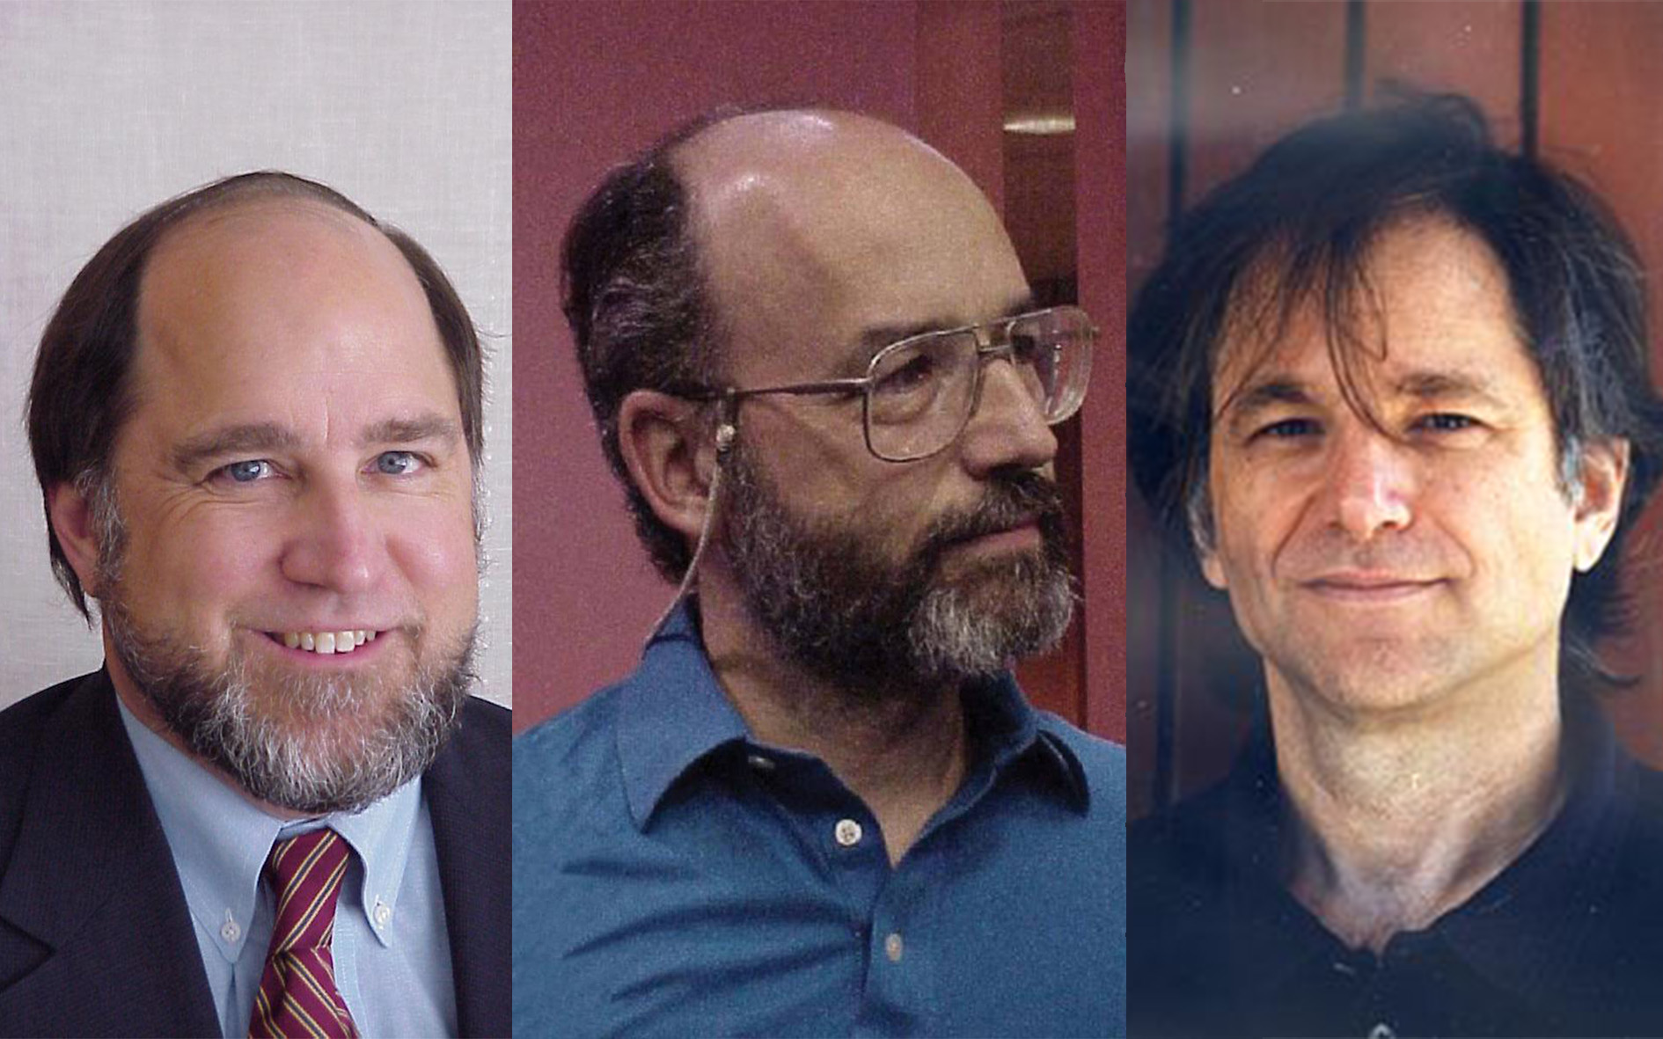
非对称加密
说了这么多，有什么用？
1977年，来自MIT的Ron Rivest、Adi Shamir和Leonard Adleman提出了RSA非对称加密算法。时至今日，RSA依旧是互联网安全的坚实基础。
Ron Rivest
Adi Shamir
Leonard Adleman

Slide 26

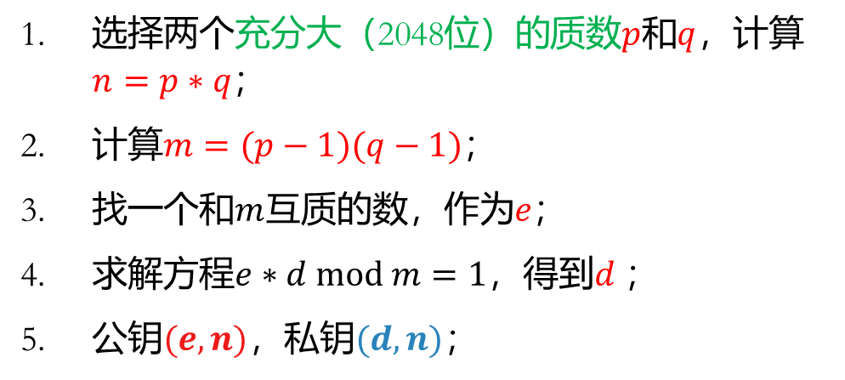
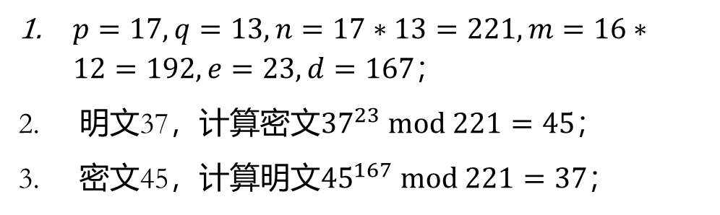
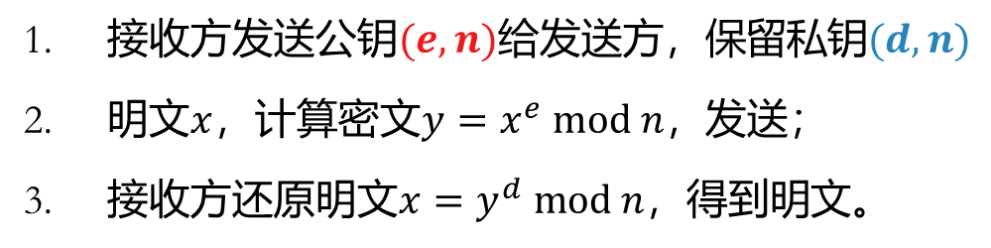
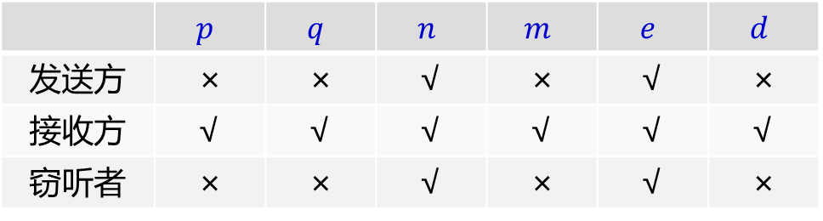
非对称加密
RSA流程：获得公私钥
RSA流程：加解密
选择两个充分大（2048位）的质数$p$和$q$，计算$n=p∗q$；
计算$m=(p−1)(q−1)$；
找一个和$m$互质的数，作为$e$；
求解方程$e∗d mod m=1$，得到$d$；
公钥$(e,n)$，私钥$(d,n)$；
接收方发送公钥$(e,n)$给发送方，保留私钥$(d,n)$
明文$x$，计算密文$y=x^{e} mod n，$发送；
接收方还原明文$x=y^{d} mod n$，得到明文。
例：
$p=17, q=13,n=17∗13=221,m=16∗12=192,e=23,d=167；$
明文37，计算密文${37}^{23} mod 221=45；$
密文45，计算明文${45}^{167} mod 221=37$；
 | $$p$$ | $$q$$ | $$n$$ | $$m$$ | $$e$$ | $$d$$
发送方 | × | × | √ | × | √ | ×
接收方 | √ | √ | √ | √ | √ | √
窃听者 | × | × | √ | × | √ | ×

Slide 27
非对称加密
验证一下RSA流程
加密
密钥生成
假设我们要发送字符’h’, 以ASCII码方式编码的结果十进制是104
加密：104¹⁶⁷ mod 221
= (104⁷ mod 221 * 104¹⁶⁰mod 221) mod 221
= (104⁷ mod 221 * ((((104² mod 221)² mod 221… )⁵ mod 221) mod 221
(16 = 2*2*2*2*2*5)
(26 * 52) mod 221 = 26
加密后的密文就是26
p = 13, q = 17
n = 13 * 17 = 221
(p – 1)(q – 1) = 192
任选一个和192互质的数
选一个质数23
求解23*d mod 192 = 1的解
扩展辗转相除：
192 / 23 = 8余8
23 * 3 * 8 – 192 * 3 = 8 * 3 = -24
23 * 4 * 8 – 192 * 3 = -1
d = 167, e = 23
解密
解密：密文26，密钥e = 23, n = 221
26²³ mod 221 = 104
104 => ‘h’

Slide 28





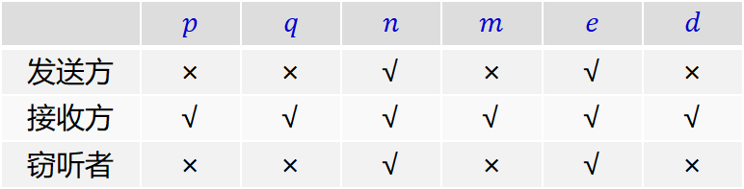






非对称加密
RSA安全性
b) 私钥：由公钥反推私钥
 | $$p$$ | $$q$$ | $$n$$ | $$m$$ | $$e$$ | $$d$$
发送方 | × | × | √ | × | √ | ×
接收方 | √ | √ | √ | √ | √ | √
窃听者 | × | × | √ | × | √ | ×
求解$d$
$$n=p∗q$$
$$m=(p−1)(q−1)$$
得到$m$
$$e∗d mod m=1$$
得到$p$, $q$
明文：由密文和公钥反推明文
$$y=x^{e} mod n$$
$n$分解为$p$, $q$
大数分解难题
$$x=y^{d} mod n$$
我们可以高效地判断一个数是不是质数，我们可以高效地生成一个很大的质数，但我们却始终找不到高效的大数分解方法。
 | 多项式时间 | 唯一解
a) | × | ×
b) | × | √
$${37}^{23} mod 221=45$$
$$x={(45+221∗k)}^{\frac{1}{23}},k∈ℤ$$
不排除有一种方法可以绕过大数分解获得d，只是迄今为止都没有人发现。所以RSA加密在今天而言仍是一个安全的加密算法。
暴力破解Brute Force，直到$x为$整数

Slide 29












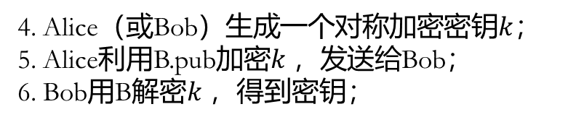

非对称加密
利用公钥加密对称密钥
RSA实际使用——基于TCP的加密协议
4. Alice（或Bob）生成一个对称加密密钥$k$；
5. Alice利用B.pub加密$k$，发送给Bob；
6. Bob用B解密$k$，得到密钥；
对称加密：密钥协商困难
非对称加密：复杂度较高
非对称加密 + 对称加密
传输对称密钥
交换密钥
加解密
Alice
$$k′$$
Bob
Alice
Bob
$$k→k′$$
$$k′→k$$
TCP/IP
B.pub
B
利用对称密钥进行对称加密
7. Alice和Bob利用k和对称加密算法进行加密通信
A
A.pub
B
B.pub
Alice
Bob
Alice、Bob分别生成RSA公、私钥，A、A.pub, B、B.pub；
Alice将A.pub发送给Bob；
Bob将B.pub发送给Alice；
交换公钥
$$m→m^{′}$$
$$m′→m$$
$$k$$
$$k$$
Alice
A.pub
Bob
Alice怎么知道对方就是Bob呢？
B.pub

Slide 30
本章内容
2.1 哈希运算
2.2 互联网信息传输安全
2.3 对称加密
2.4 公钥加密
2.5 数字签名与证书

Slide 31





数字签名
私钥加密，公钥解密
所有人都能知道内容
只有Alice能生成
数字合同
A
签名
同意
同意
不同于纸质合同，数字合同需要使用数字签名。
我没签过
数字合同
公钥加密 → 私钥解密
B
A
加密
密文
解密
我没签过
B.pub
A.pub
所有人
都可能拥有
只有Alice拥有
A.pub
A
Alice怎么知道对方就是Bob呢？
解密
加密
密钥只是一串数字，不包含任何身份信息
密文
我是B
私钥加密 → 公钥解密
Charlie
C
C的签名

